Slide 1
Università degli Studi di Trieste Corso di Laurea in TECNICHE DI LABORATORIO BIOMEDICO
Moduli Didattici
ISTOLOGIA e ANATOMIA UMANA
(Insegnamento Scienze Funzionali e Strutturali
del Corpo Umano)
Docente
Prof. Vittorio GRILL
Professore Associato del SSD BIO/16-Anatomia Umana
Sede di Riferimento:
Edificio di VIA MANZONI n. 16 – Trieste
(ex Istituto di Anatomia Umana Normale, ex Dipartimento di Morfologia Umana Normale, ex Dipartimento di Biomedicina)
Telefono Ufficio +39 040 5586006
E-mail grill@units.it

Slide 2
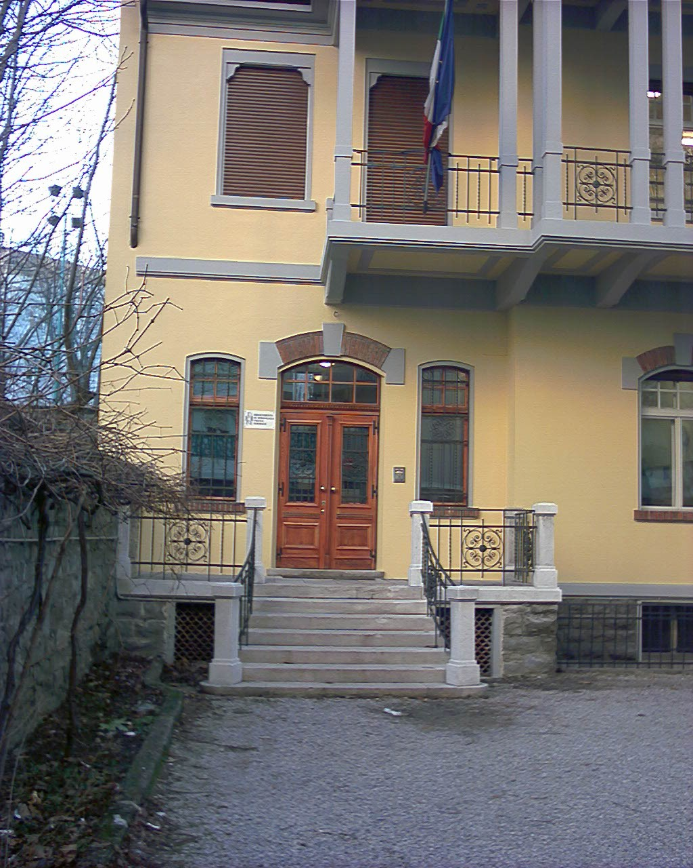
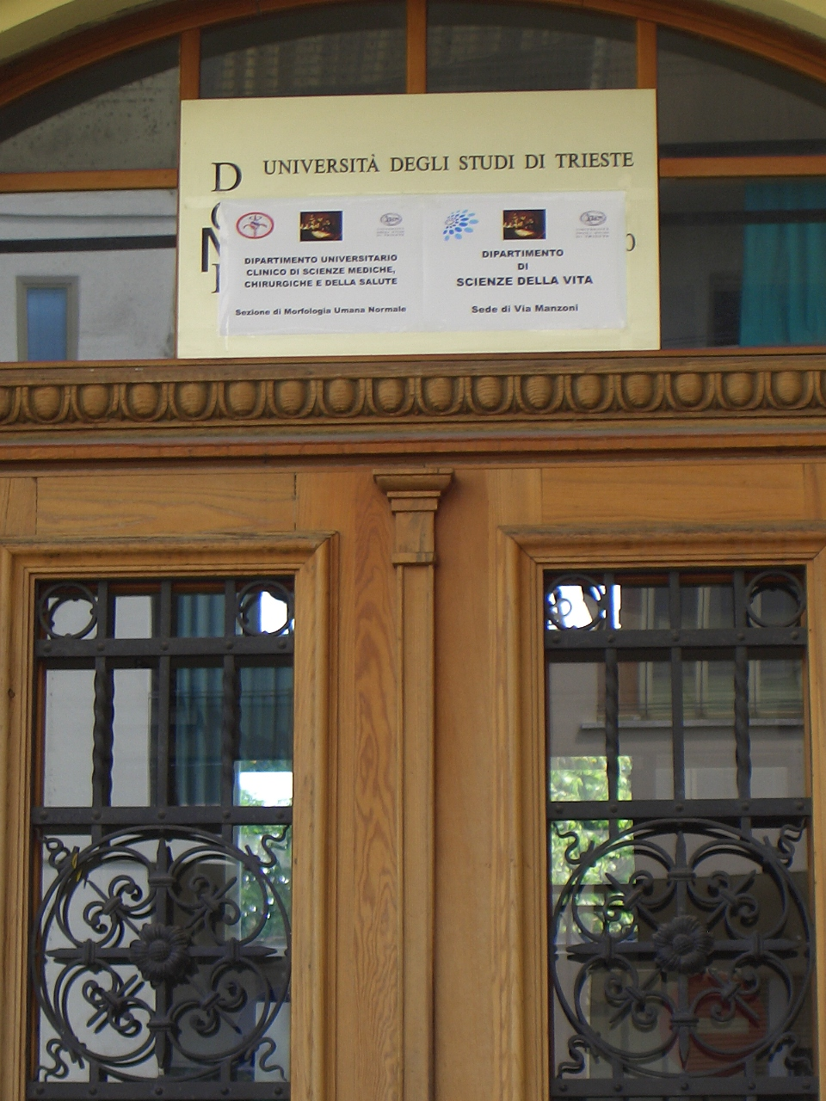

Slide 3
INFORMAZIONI ESSENZIALI SUI MODULI DIDATTICI di ISTOLOGIA e ANATOMIA UMANA
L’ attività didattica consterà di unità didattiche frontali con proiezione di files in formato pptx di PowerPoint
Verranno messe a disposizione, ma potrebbero avere delle minime variazioni causa modifiche dell’ ultimo momento
Gli argomenti non seguono pedissequamente un testo consigliato
Le prove di ESAME saranno ESCLUSIVAMENTE in forma ORALE (COLLOQUIO) contestualmente per ISTOLOGIA ed ANATOMIA UMANA. Il VOTO espresso in 30mi entra nel computo del Voto Finale dell’ Insegnamento Integrato

Slide 4
VERIFICA DELL’ APPRENDIMENTO
Deve intendersi quello che, impropriamente, viene definito «esame»
(… sebbene, di fatto, lo sia…)
Verrà svolta in modalità ESCLUSIVAMENTE ORALE.
Verranno richiesti 3 o 4 argomenti svolti effettivamente a lezione.
Fare «buca completa» su uno degli argomenti proposti, comporta il giudizio negativo della prova che sarà da ripetere ex-novo.

Slide 5
Edizione / 2018
N. Pagine 326 / 4 colori
ISBN9788833190068
https://www.edisesuniversita.it/area_scientifica/anatomia-microscopica-con-cenni-di-istologia-e-anatomia-macroscopica.html

Slide 6
Anatomia Umana
Martini, Timmons, Tallitsch
Edizione VII / 2019 N. Pagine 912 / ISBN 9788833190259
https://www.edises.it/universitario/catalogo/biologia-e-scienze-di-base-68/anatomia-istologia-embriologia/martini-anatomia-umana-7ed.html

Slide 7
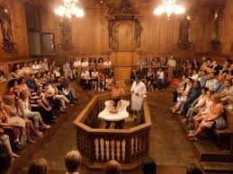
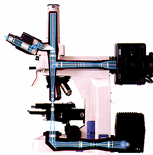
CANNONE
ELETTRONICO
CONDENSATORE
OCULARE
PORTA CAMPIONE
OBBIETTIVO
OBBIETTIVI
TAVOLINO PORTA CAMPIONE
SCHERMO
FLUORESCENTE
CONDENSATORE
CAMERA
FOTOGRAFICA
DIAFRAMMA DI CAMPO
LAMPADA

